Slide 1


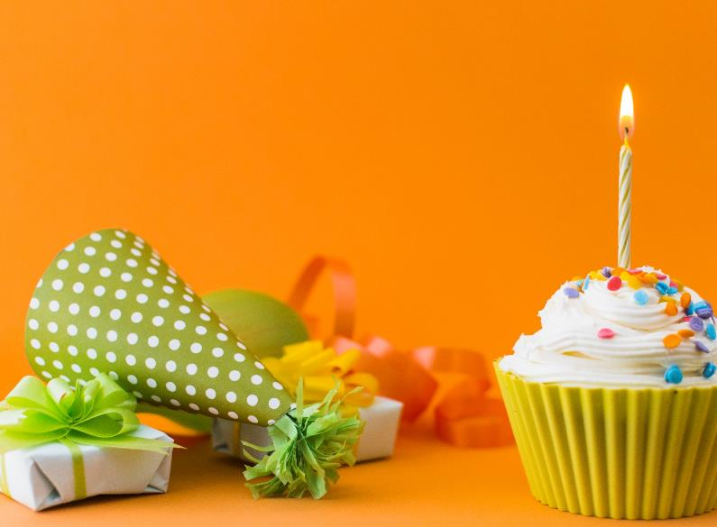
¡Celebramos tu cumpleaños!
En este día tan especial, deseamos éxito en tu vida y en todo lo que te propongas.
¡Felicidades!

